Slide 1



ГЕНЕРАТИВНЫЕ МОДЕЛИ
ЛЕКТОР: РОМАН ИСАЧЕНКО
СТАРТ КУРСА: 08.09.2021

Slide 2
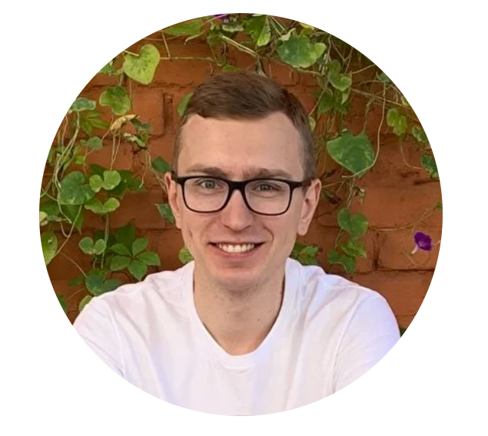




О ПРЕПОДАВАТЕЛЕ И КУРСЕ
РОМАН
ИСАЧЕНКО
КОРОТКО О КУРСЕ
О ЧЕМ?
Курс посвящен современным генеративным моделям в приложении к компьютерному зрению:
авторегрессионные модели;
модели скрытых переменных;
модели потоков;
состязательные модели;
диффузионные модели.
В курсе освещаются теоретические свойства различных генеративных моделей, их взаимосвязи и методам оценивания качества.
ЗАЧЕМ?
Цель курса – объяснить студентам математический аппарат генеративных моделей и научить применять знания на практике.
Аспирант и преподаватель МФТИ
Разработчик в Yandex,
Служба компьютерного зрения
telegram: @roman_isachenko
mail: roman.isachenko@phystech.edu

Slide 3
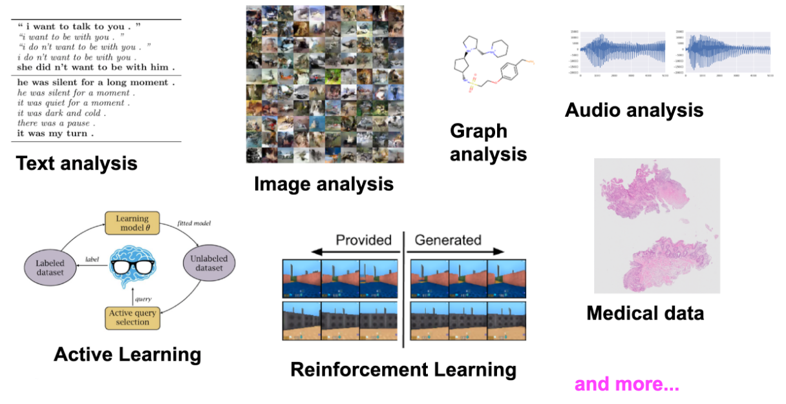
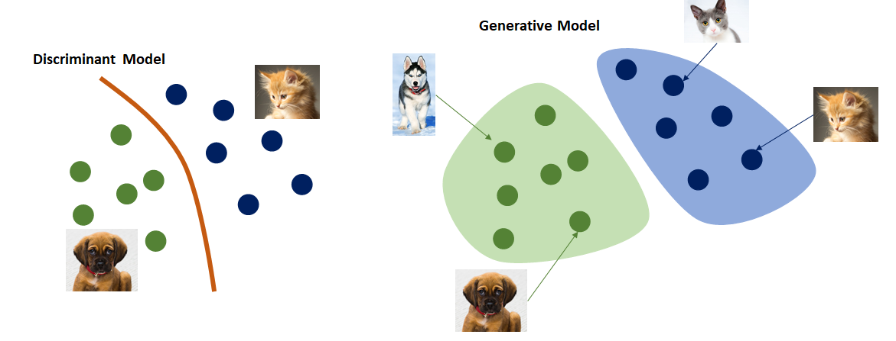
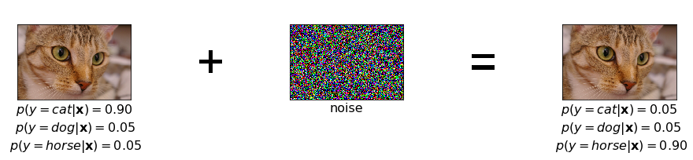
ГЕНЕРАТИВНЫЕ МОДЕЛИ
Discriminant model
Generative model
+
=
AND
MORE
…

Slide 4
УСТРОЙСТВО КУРСА
СТРУКТУРА КУРСА
ТЕМЫ ЛЕКЦИЙ
13 лекций
6 домашних заданий
экзамен
№ | Тема лекции
1 | Logistics. Motivation. Generative modelling. Divergence minimization. Forward and Reverse KL divergence.
2 | Autoregressive models (MADE, WaveNet, PixelCNN, PixelCNN++). Bayesian Framework. Latent Variable Models.
3 | Variational lower bound. EM-algorithm. ELBO, Reparametrization trick, Variational Autoencoder. MLE vs MAP. VAE drawbacks.
4 | Flow models definition. Flow models (Planar flows, NICE, RealNVP, Glow).
5 | Flows in variational inference. Autoregressive flows (MAF, IAF). Flow KL duality.
6 | Uniform dequantization. Variational dequantization. IWAE. ELBO surgery.
7 | VampPrior + Autoregressive prior. Posterior collapse. Disentanglement learning (beta-VAE, DIP-VAE).
8 | Likelihood-free learning. GAN theorem. Gan problems: vanishing gradients + mode collapse.
9 | KL vs JSD. DCGAN. Wasserstein GAN. WGAN-GP. Spectral Normalization GAN.
10 | f-divergence minimization. GAN evaluation (Inception score, FID, Precision-Recall).
11 | GAN models (Self-Attention GAN, BigGAN, PGGAN, StyleGAN). AVB. Hierirchical VAEs.
12 | Neural ODE. Continuous-in-time NF (FFJORD). Discrete VAE (Gumbel-Softmax trick, VQ-VAE, VQ-VAE-2, DALL-E).
13 | Score Matching. Diffusion Models.
КАК ФОРМИРУЕТСЯ ОЦЕНКА?
6 дз по 13 баллов:
78 балла
экзамен 26 баллов:
26 балла
=
104 балла
оценка:
relu(#points/8 - 2)

Slide 5

ССЫЛКИ
ЧТО НУЖНО ЗНАТЬ?
Теория вероятностей
Статистика
Машинное обучение
Основы глубокого обучения
repo: https://github.com/r-isachenko/2021-DGM-MIPT-course
feedback: https://forms.gle/Lkhx5ShM4YhyBzbp8
чат курса: https://t.me/joinchat/OSjPlBGkk_BlNjYy
ПОМНИМ, ЧТО..
Курс новый – любой фидбек (особенно негативный) приветствуется
По любым вопросам – пишите:
РОМАН ИСАЧЕНКО
telegram: @roman_isachenko
mail: roman.isachenko@phystech.edu

